Slide 1
Наша олимпиада Сочи - 2014
Авторы: обучающиеся 1а класса
МООУ санаторной школы-интерната № 6

Slide 2
Цель
Познакомиться с зимними видами спорта

Slide 3
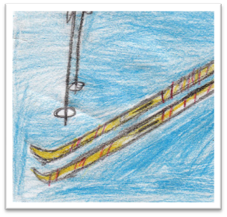
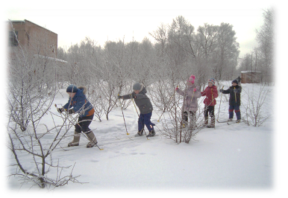
Лыжный спорт
Передвижение по снегу на лыжах с целью физического развития, укрепления здоровья, развлечения.

Slide 4
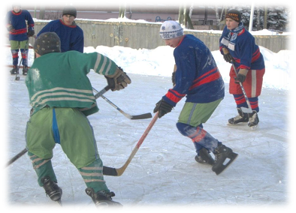
Хоккей
Хокке́й с ша́йбой — командная спортивная игра на льду.

Slide 5
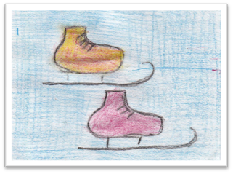
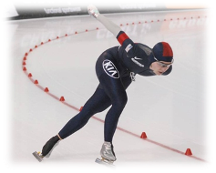
Конькобежный спорт
Вид спорта, в котором необходимо как можно быстрее на коньках преодолевать определённую дистанцию на ледовом стадионе по замкнутому кругу.

Slide 6
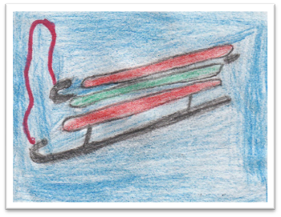
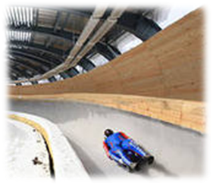
Санный спорт
Это соревнования в скоростном спуске на одноместных или двухместных санях по заранее подготовленной трассе. Спортсмены располагаются на санях на спине, ногами вперед. Управление санями производится при помощи изменения положения тела.

